Slide 2
大まかなストーリー
ユーザーがガチャを引いてモンスターを手に入れるまでに一体何が起きているかにスポットを置いた物語。
モンスターは無事ユーザーの元にたどりつくために悪戦苦闘する

Slide 3
実際のゲームの流れ
ステージ選択シーン
プレイシーン
リザルト
ユーザーがガチャを引く
出てくるモンスターがゴールまで頑張る
ガチャからモンスターが出てくる

Slide 4
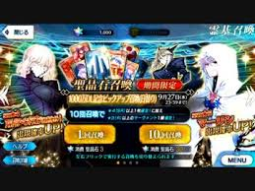
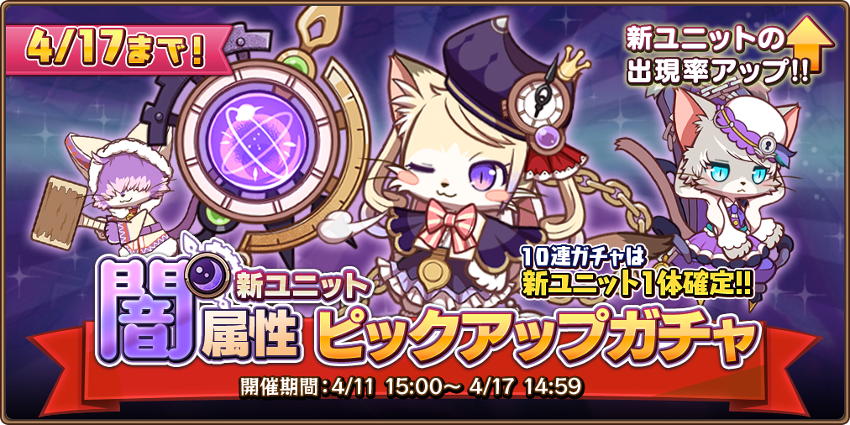
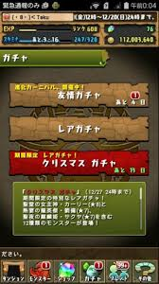
ステージ選択シーン
ガチャにポイントを置いているのでスマホゲーのガチャ選択画面のイメージ
※イメージ

Slide 5
プレイシーン
・上から下に出てくるイメージがあるので現時点では縦スクロールアクション
・モンスターはスタート時装備品がない状態でスタート
・装備には☆1~☆５までがありそれらを装備するごとにモンスターの☆が上がっていく
・ステージにある装備品をゲットして強くなっていく
・上から始まり、一番下に到達するとゴール。リザルトヘ
大まかなステージ
スタート
ゴール

Slide 6
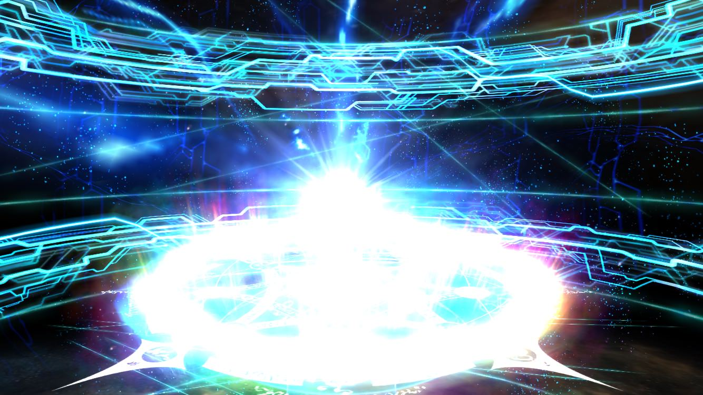
リザルトシーン
・できれば実際のスマホゲーガチャ演出を基準に作りたい
(例)☆5なら確定演出
・プレイシーンでの引継ぎ(モンスターのレアリティ、装備品、名前)

Slide 7
役割分担
今回のゲーム制作を成功させるためにそれぞれの役割を与えてその分野を実際に市場で出回っているゲームから研究して実力を磨いてほしいと思ってます。
(その役割のリーダーという感じ)
予定
とりあえずで割り振ったので変更可能
アクション性の研究
エフェクトの研究
ツール作成
スケジュール管理＆ヘルプ
・寺本さん
・大野さん
・後藤さん
・イアゴさん
・田中さん
・李耶

Slide 8
アクション性の研究
(例)キャラクターの挙動
unityのリジットボディでは市場に出ているような
ゲームらしさがないのでどうすれば市場に出ている
ゲームに近づけれるかを研究してほしいです。

Slide 9
エフェクトの研究
例)ガチャの演出、キャラクターから出てくるエフェクト、UIを実際のゲームから学び
本プロジェクトに実現させる

Slide 10
ツール作成
(例)マップエディタ
ただし現時点詳しい仕様段階に進めていないので保留

Slide 11
ガチャに対する素朴な疑問で世界観を固めてく
・なぜ☆5が出にくいのか？
・☆５確定ガチャの裏側はどうなっているのか？
・単発ガチャと10連ガチャの違いは？
・トイレでガチャを引くと当たりやすいのはなぜか？
・１０連分より多めにあったからとりあえず単発で引かれたモンスターの気持ち
・フレンドガチャとは
・物欲センサーの正体とは
・etcカード

